Slide 1
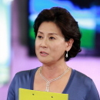

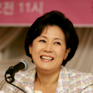
D-class(cut1)중년 헤어스타일
드라마에서 볼 수 있는 중년 사모님 스타일을 두상과 얼굴형에 맞게 우아하면서 분의기 있는 스타일 연구
준비물-단발 이상의 커트가발, 커트도구 일체

Slide 2
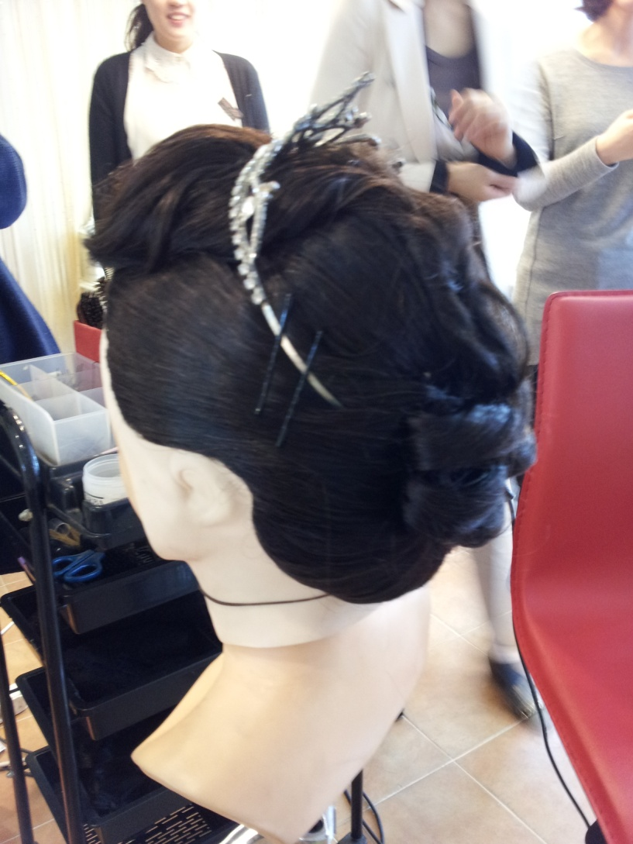
서울)5.포인트 볼륨올백(9월9일)
정수리쪽만 올백으로 연출하여 일반 올백보다 조금 더 세련된 느낌을 만들어 본다.
준비물-업 도구 일체 ,볼륨매직기,긴머리가발.망,핀컬핀

Slide 3
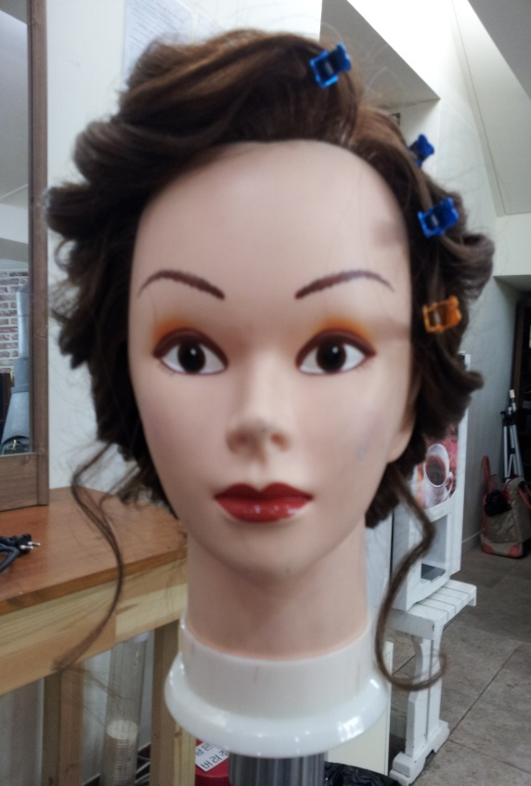
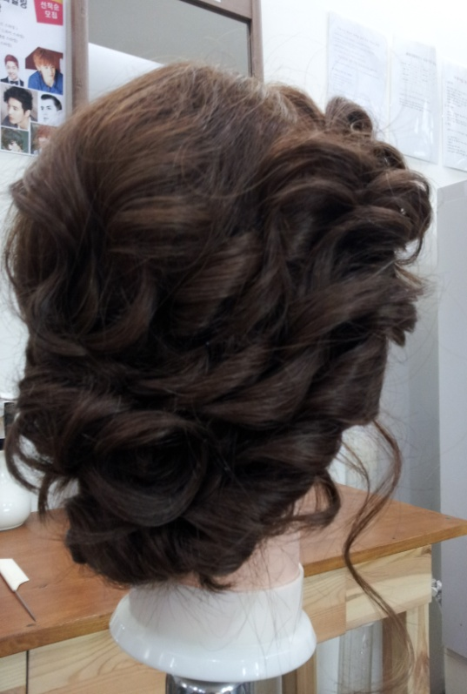
경상)1.웨이브 업 스타일(9월23일)
고데기 컬을 이용한 스타일로 정형화 되지 않게 최대한 내츄럴함을 살려 연출
준비물- 롱 레이어 가발.업 스타일 도구 일체.,스프레이,라운드 볼륨 매직기

Slide 4
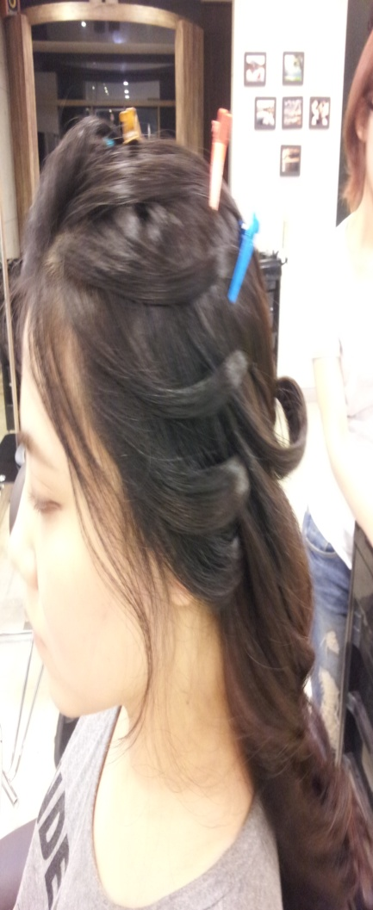
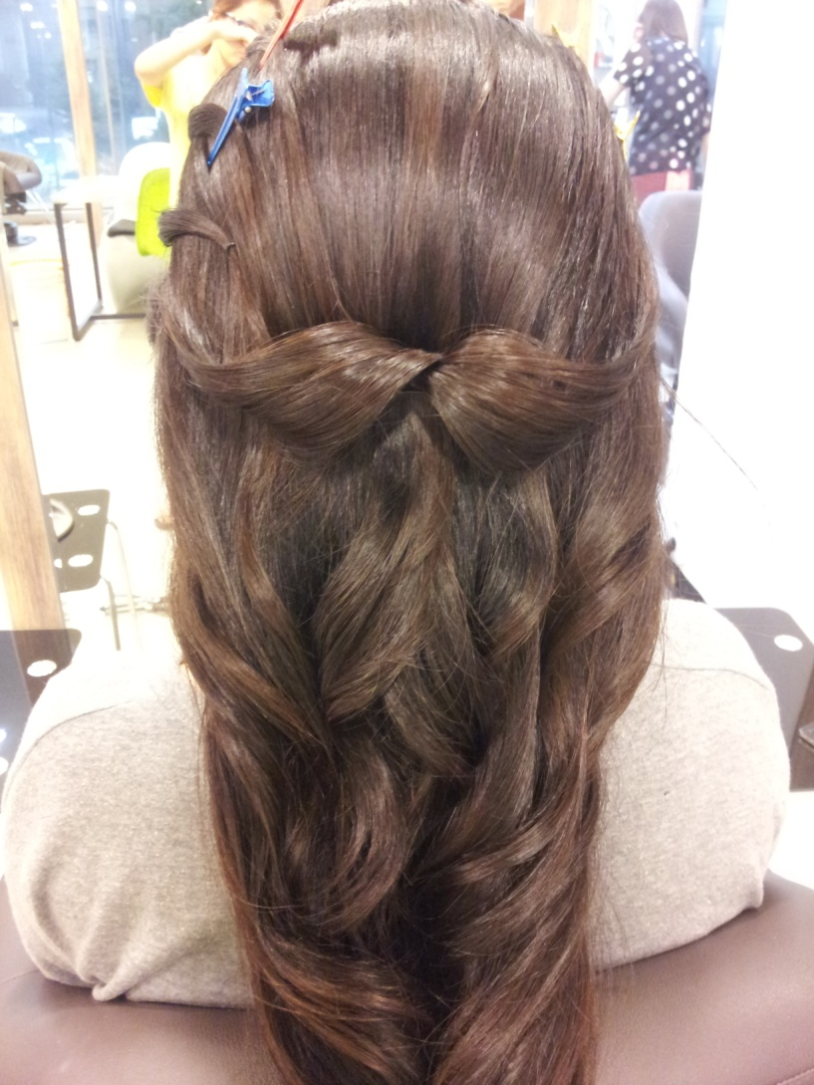
경상)2.웨딩 업 스타일(9월23일)
사이드 연출 기법과 아웃컬의 흐름을 이용한 다운업 스타일
준비물-긴머리 가발.업 도구 일체.라운드 볼륨매직기

